Slide 1
硬件体系结构 ——关注硬件分类，性能
杭研后台-何登成
微博：@何_登成

Slide 2
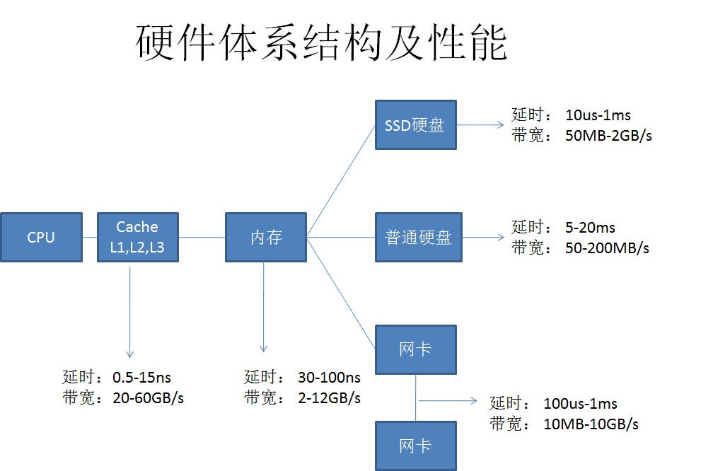
Notes:
参考文献：
[1] 叶正盛.面向程序员的数据库访问性能优化法则
[2] http://hi.baidu.com/algorithms/blog/item/44ab0cfad13d9505a9d31114.html C++性能优化导论——理解硬件-主板-INTEL
[3] Ulrich Drepper. What every programmer should know about memory.
[4] http://en.wikipedia.org/wiki/List_of_device_bandwidths 英文维基百科-List of device bandwidths

Slide 3
Outline
CPU
内存
HDD/SSD
网卡
RAID卡
虚拟化

Slide 4
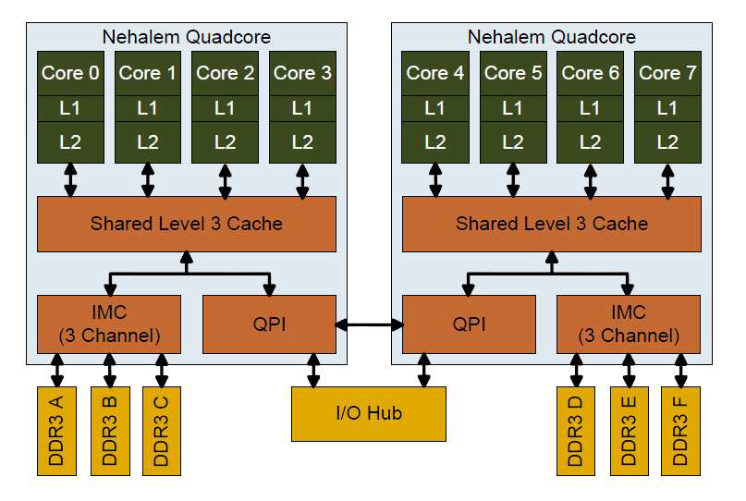
CPU-Architecture
CPU architecture
Notes:
参考文献：
[1] Trent Rolf. Cache Organization and Memory Management of the Intel Nehalem Computer Architecture.
[2] Ilya Gavrichenkov. First Look at Nehalem Microarchitecture.
[3]
[4]
[5]

Slide 5
CPU-组件与性能指标
CPU
主频： CPU的时钟频率，内核工作的时钟频率
外频： 系统总线的工作频率
倍频： CPU外频与主频相差的倍数
前端总线： 将CPU连接到北桥芯片的总线
总线频率： 与外频相同或者是外频的倍数
总线数据带宽： (总线频率 * 数据位宽) / 8
L1,L2,L3 cache (缓存数据与指令)
L1,L2: core独占； 带宽：20-80GB/S；延时：1-5ns
L3： core之间共享； 带宽：10-20GB/S；延时：10ns
Cache line size： 64 Bytes
Interface
QPI
Intel中，连接一个CPU中的多个处理器(processors)，直接互联
QPI带宽：~20GB/s
Notes:
参考文献
[1] http://www.itbyte.net/2011/0806/561410_9.html 你可能不知道的事 缓存NB-Speed.
[2] cpu-z http://www.cpuid.com/softwares/cpu-z.html
[3] everrest http://www.crsky.com/soft/5904.html
[4] http://www.rosoo.net/a/201106/14583.html CPU总线带宽与内存带宽匹配

Slide 6
CPU-程序设计优化
Cache-conscious
目的：提高L1/L2/L3 cache命中率，降低访问内存的概率，降低系统响应时间
手段：
降低Cache冲突概率
提高Cache利用率——数据结构重整
False-sharing
多线程程序，当不同的线程同时读写同一cache line上的不同数据时发生；
危害：False-sharing会导致L1/L2 cache miss，增加系统延时
例如：int threadArray[2];
系统监控
对程序做性能测试时，善用系统性能监控命令，定位瓶颈
例如：top
Notes:
参考资料
[1] Ulrich Drepper. What every programmer should know about memory.
Cache-conscious
[1] Maurice Herlihy, Nir Shavit. The art of multiprocessor programming.
[2] Amy M.Henning. Cache-conscious Data Placement.
[3] Alvin R.Lebeck. Cache Conscious Programming in Undergraduate Computer Science.
[3] Trishul M.Chilimbi. Cache-conscious Data Structures.
[4] James R. Larus. Cache-conscious Compilation: Can Compilers Hack It?
False-sharing
http://en.wikipedia.org/wiki/False_sharing
http://blog.csdn.net/duofeng/article/details/1525876 -- 多平台下cache的false sharing问题
http://software.intel.com/en-us/articles/avoiding-and-identifying-false-sharing-among-threads/
http://drdobbs.com/cpp/217500206
系统监控：
[1] http://lilydong.blogbus.com/logs/15633987.html 系统性能监控—Linux top命令详解
[2] 飞哥. http://hi.baidu.com/imlidapeng/blog/item/76cc8b15bf38265af2de32cc.html Linux系统管理员应该知道的20个系统监控工具

Slide 7
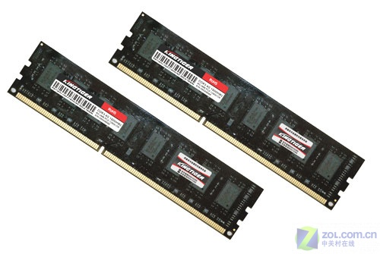
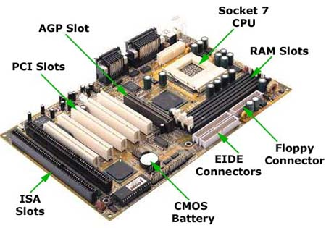
Memory
Memory
Cpu与外部沟通的桥梁，计算机所有程序在内存中运行。其作用是用于暂时存放cpu中的运算数据，以及与硬盘等外部存储器交换的数据.(From 百度百科)
Memory-种类
RAM： 随机存取存储器
SRAM： 静态随机存储器 CPU Cache
DRAM： 动态随机存储器
SDRAM： 同步动态随机存储器 与谁同步？——理论上速度可达到与CPU同步
DDR SDRAM： 双倍数据传输率SDRAM DDR DDR2 DDR3
Memory特性
随机定位；易失存储；容量有限(单块容量小，插槽少)
Notes:
参考文献：
[1] Ulrich Drepper. What Every Programmer Should Know About Memory
[2] 清水反应 等译. 深入了解内存
[3] bird67. http://blog.csdn.net/bird67/article/details/2545025 SRAM、DRAM、SDRAM、DDRSDRAM的区别
[4] http://baike.baidu.com/view/1082.htm 百度百科——内存

Slide 8
Memory-性能指标
Memory-性能指标
核心频率(F1)：内存的工作频率
倍增系数：(预读位宽/2) * 2(上升下降沿均可传输)
时钟频率(F2)：核心频率通过倍频技术得到(倍频，既为预读位宽，基准为2 bits)
DDR：F2 = F1；DDR2：F2 = 2F1；DDR3：F2 = 4F1
F2 = F1 * 倍增系数 / 2
数据传输频率(F3)：传输数据的频率
DDR：F3 = 2F1；DDR2：F3 = 4F1；DDR3：F3 = 8F1
F3 = F1 * 倍增系数
Throughput
Throughput = F1 * (内存总线位数/8) * 倍增系数 = F3 * (内存总线位数/8)
Latency
30 – 100 ns
DDR400 DDR3-800 (single channel, 64-bit)
400 800？
400，800数字，指的是数据传输频率F3；对应的F1为200，100
带宽
DDR400： 200 * 64/8 * 2 = 400 * 64/8 = 3.2GB/s
DDR3-800：100 * 64/8 * 8 = 800 * 64/8 = 6.4GB/s
双通道
带宽 * 2
Notes:
参考文献：
[1] http://zhidao.baidu.com/question/107154668 百度百科——DDR3 内存带宽如何计算
[2] http://zhidao.baidu.com/question/44577449 百度知道——内存带宽怎么计算
[3] http://www.360doc.com/content/07/0504/21/12144_482203.shtml 前端总线频率(FSB)及DDR内存频率详解
[4] 余峰. http://blog.yufeng.info/archives/1511 详解服务器内存带宽计算和使用情况测量
[5] http://bskl2008.bokee.com/viewdiary.12925340.html 内存带宽和FSB之间的关系
[6] http://www.lunyusuanpan.com/post_articles/1266916463062.html 内存时钟频率是什么
[7]

Slide 9
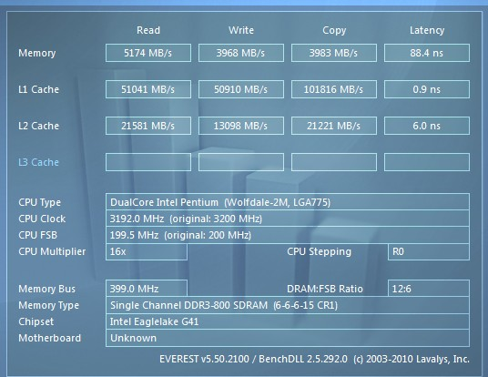
Memory-性能指标(续)

Slide 10
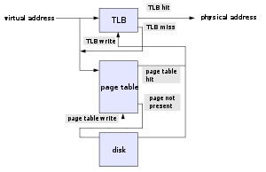
Memory-定位
虚拟地址(Virtual Address)
为了区分不同进程的存储空间，每个进程的虚拟地址空间是连续的，但对应的物理地址空间不一定连续
32位系统：32位指针 = 4G Bytes
64位系统：64位指针 = 16E Bytes
页表(Page Table)
虚拟地址到物理地址的映射表
TLB(Translation lookaside buffer)
缓存Virtual address 到Physical address
的映射关系，加快查找
大页(Huge pages)
降低页表空间消耗
固定内存空间，防止swap
Notes:
参考文献
[1] 匿名. http://blog.csdn.net/flushthink/article/details/4103488 进程虚拟地址空间
[2] http://en.wikipedia.org/wiki/Translation_lookaside_buffer 英文维基百科——Translation lookaside buffer
[3] http://en.wikipedia.org/wiki/Page_table 英文维基百科——Page table
[4] http://www.pythian.com/news/1326/performance-tuning-hugepages-in-linux/ Performance tuning: HugePages in Linux
[5] http://harrison-fisk.blogspot.com/2009/01/enabling-innodb-large-pages-on-linux.html Enabling Innodb large pages on linux
[6]

Slide 11
Memory-编程指导
Memory conscious
所有提供L1/L2/L3 cache命中率的方法，在memory中同样适用(Memory Latency << HDD)
经常访问数据，常驻内存

Slide 12
服务器体系结构
SMP/UMA - Symmetric Multi Processing/Uniform Memory Architecture
服务器中多CPU对称工作，无主次关系。各CPU共享相同的物理内存，访问内存任何地址所需时间相同。程序设计简单。
缺点：Scale-up，难以扩展；内存访问冲突
NUMA-Non-Uniform Memory Access
多CPU模块，每个CPU模块具有独立的本地内存(快)，但可访问其他CPU内存(慢)，共享存储。代表：HP Superdome，IBM P690
缺点：全局内存访问性能不一致；程序设计需要特殊考虑。
MPP-Massive Parallel Processing
由多个SMP服务器通过节点互联网络连接而成，每个节点访问本地资源(内存、存储等)，完全无共享(Share-Nothing)。最易扩展，软件层面即可实现。代表：网易DDB
缺点：数据重分布；程序设计复杂；
Notes:
参考文献：
[1] 云淡风轻 http://www.cnblogs.com/yubo/archive/2010/04/23/1718810.html SMP、NUMA、MPP体系结构介绍
[2] Jeremy Cole. http://blog.jcole.us/2010/09/28/mysql-swap-insanity-and-the-numa-architecture/ The MySQL “swap insanity” problem and the effects of the NUMA architecture
[3]

Slide 13
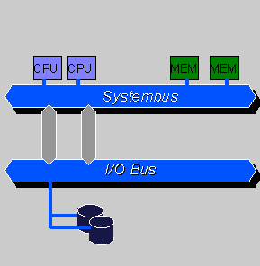
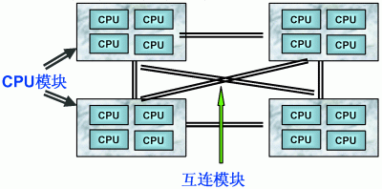
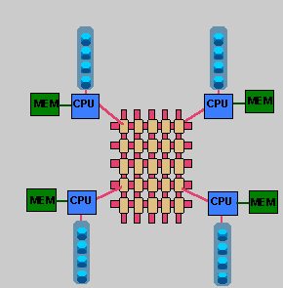
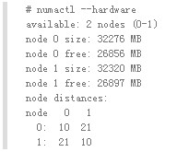
服务器体系结构(cont.)

Slide 14
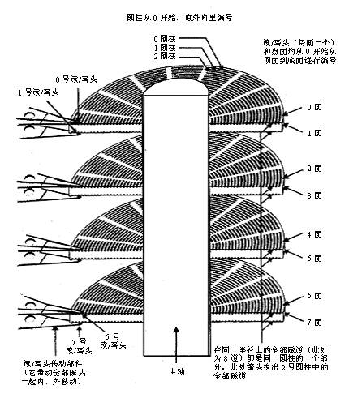
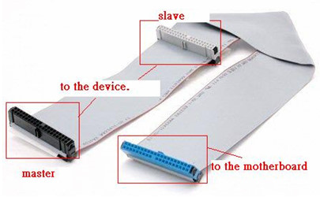
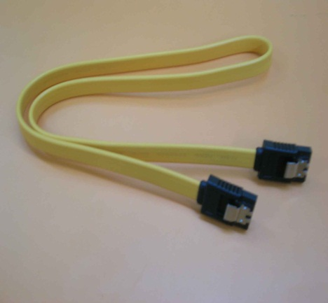
HDD/SSD-HDD概述
硬盘接口
ATA
IDE(PATA, parallel ATA), SATA(Serial ATA)
SCSI
SCSI(parallel), SAS(serial)
FC(Fibre Channel)
FC-SCSI (serial)
基本参数
容量
转速
平均访问时间
传输速率
内部传输率(data transfer rate)
外部传输率(sustained transfer rate)
数据线：IDE VS SATA
Notes:
外部传输率
SCSI： Ultra 320 SCSI，320MB/sec，长时间发展
SAS： 300MB/sec，刚起步
内部传输率：
Seagate Cheetah 15k： 171MB/s as claimed
参考文献
[1] 冬瓜头. 大话存储
[2] http://blog.csdn.net/tianxueer/article/details/2689117 硬盘内部硬件结构和工作原理详解
[3] http://baike.baidu.com/view/4480.htm 百度百科：硬盘
[4] http://en.wikipedia.org/wiki/Serial_attached_SCSI Serial attached SCSI
[5] http://www.seagate.com/www/en-us/products/enterprise-hard-drives/cheetah-15k Cheetah 15K Hard Drives
[6] http://en.wikipedia.org/wiki/List_of_device_bandwidths 英文维基百科——List of device bandwidths
[7] http://www.ibm.com/developerworks/cn/aix/library/au-scsi_sas/index.html 从并行SCSI到串行SCSI

Slide 15
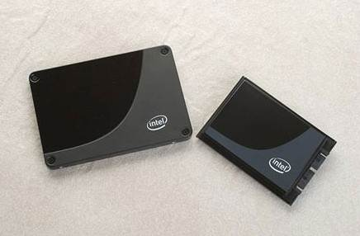
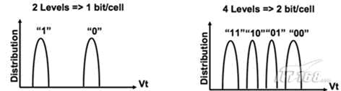
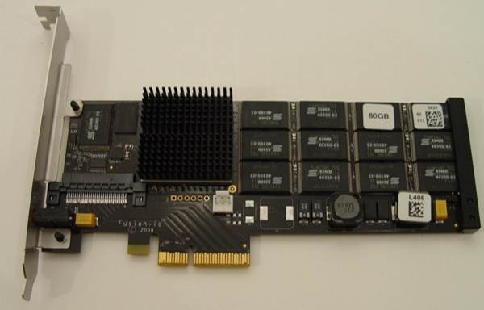
HDD/SSD-SSD概述
原理
电学存储介质，对浮动栅极的充电状态标识0或1
存储技术
NAND， NOR
SLC，MLC
电压分区粒度
下图，横坐标为电压，纵坐标为值
接口类型
SATA，SAS，FC，PCIe(高速接口)
SSD特性
粒度划分：page 4K；block n*pages (256K)
Read/Write，page
Erase，block
更新 = read + erase + write
Notes:
参考文献：
[1] 张瑞. 数据库与SSD的实践与探索.ppt
[2] http://en.wikipedia.org/wiki/Flash_memory#NOR_memories Flash Memory
[3] DrBT http://blog.sina.com.cn/s/blog_56b3ca3c0100iijh.html SSD基础篇——闪存须知
[4] 徐昶. 闪存硬盘在大规模数据处理中的应用.ppt
[5] SLC vs. MLC: An Analysis of Flash Memory
[6] David Flynn, CTO Fusion-io. Nand Flash in the Enterprise.
[7] http://www.storagesearch.com/ssd-top10.html Top 20 SSD Companies – based on search volume Q3

Slide 16
HDD-性能指标
HDD-SAS 15K RPM
基本性能指标
平均寻道时间(E)： ~4ms
旋转延时(L)： 2ms
内部传输时间(X)： 0.8ms
吞吐率(Throughput)： Read 140MB/s
Write 140MB/s
磁盘服务时间
Rs = E+L+X = 6.8ms
IOPS
147 iops
IO响应延时
R = Rs / (1 - U) ；I/O利用率越高，响应延时越大
U：I/O利用率
HDD分析
顺序读写快，随机读写慢
随机读写，性能稳定
高容量，价格便宜
Notes:
L = （1/15000）* 60 * 1000 * 1000 * 2(半圈) = 2ms
X = 块大小 / 内部传输速率 = 64KB / 80MB/s = 0.8ms
Rs = E + L + X = 6.8ms
参考资料：
[1] 张瑞. http://www.hellodb.net/2009/08/storage.html 我对存储的一些认识
[2] Patrick Schmid, Achim Roos. http://www.tomshardware.com/reviews/ultrastar-cheetah-sas,2004-6.html Read/Write Throughput: h2benchw 3.6

Slide 17
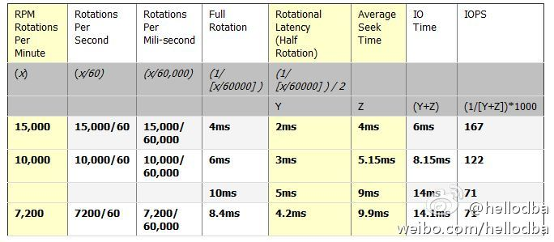
HDD-性能指标(续)

Slide 18
SSD-性能指标
SSD性能指标
IOPS
随机读：35000(intel x25-e)； 120000(Fusion-io ioDrive)
随机写：3300(intel x25-e)； 90000(Fusion-io)
Throughput
连续读：250MB/s(x25-e)； 750MB/s(Fusion-io)
连续写：170MB/s(x25-e)； 500MB/s(Fusion-io)
Latency
read： 75us(x25-e)； 26us(Fusion-io)
write：200us(Fusion-io)
erase：~2ms
SSD分析
高IOPS，低IO延时
体积小，省电
Notes:
参考文献：
[1] sapling. http://sapling.me/hardware/fusion-io.html Fusion-io的吸引力
[2] IT168. http://storage.it168.com/a2010/0401/868/000000868123_all.shtml 巅峰对决！Fusion-io大战Intel SSD Raid
[3] http://www.intel.com/design/flash/nand/extreme/index.htm Intel X25-E Extreme SATA Solid-State Drive
[4]

Slide 19
SSD-Erase
Erase影响
更新 = read + erase(block) + write = 写放大
erase代价高，latency = 2ms
erase影响write性能
ssd随机写性能较差
erase次数有限(wear-out)
SLC：10万次erase；MLC：1万次erase
SSD层面优化
FTL(Flash Translation Layer)：物理逻辑地址映射
Reclamation：异步擦除策略，降低延时
Wear Leveling：均衡写磨损，提升寿命
Spare Area：预留空间，减少写放大

Slide 20
HDD/SSD-编程指导
HDD
高延迟
热点常驻内存
随机写 ——>连续写：消除 寻道+旋转 延时
SSD
随机写慢
随机写转换为连续写：
数据库：write data ——> write log
Fractal Tree：无随机写，转换为顺序写+随机读
缓存，合并写操作：
内存cache，定期回刷，合并期间写操作
写放大
控制每次写入大小
性能监控
程序完成，做性能测试过程中，用监控命令定位系统瓶颈
例如：iostat
Notes:
参考文献：
[1] 匿名. http://hi.baidu.com/lybadmin/blog/item/5600a2d38cebc3d2a8ec9acb.html Unix/Linux磁盘I/O性能监控命令iostat

Slide 21
Raid/Raid卡
Raid定义
独立磁盘冗余数组(Redundant Array of Independent Disks)
使用廉价磁盘提供快速、可靠的存储。
Raid功能
增强数据集成度
增强容错功能
增加处理量或容量
Raid分类(常用)
Raid0(条带)；raid1(镜像)；raid10；raid5；raid6；raidz；
120块 15K转速的HDD盘，在raid10，raid5下分别能够提供多少iops？
Raid支持
软件raid
硬件raid：raid卡
Notes:
参考文献：
[1] 冬瓜头，张冬. 大话存储. 清华大学出版社
[2] http://zh.wikipedia.org/wiki/RAID 中文维基百科-raid
[3] http://en.wikipedia.org/wiki/RAID 英文维基百科-raid
[4] Jun-Hui. http://137.254.16.27/bonwick/zh/entry/raid_z1 RAID-Z
[5] http://en.wikipedia.org/wiki/Non-standard_RAID_levels 英文维基百科-非标准化raid级别
[6] 西瓜. http://btxigua.itpub.net/post/34419/406437 RAID基础，RAID10与RAID01比较，RAID10与RAID5比较

Slide 22
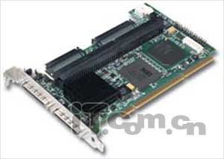
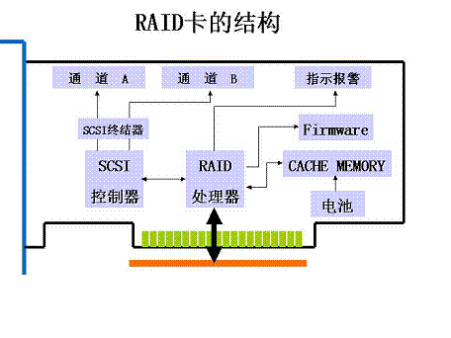
Raid/Raid卡(cont.)
Raid卡
有自己的cpu，cache memory，通过集成或借用主板上的scsi控制器管理硬盘，输出到主机的称之为逻辑单元(logical units)
Raid卡基本参数
连接主机 host bus adapter(HBA，HBA卡)
后端接口(Back-end interface)：IDE，SATA，SCSI，FC，SAS
前端接口(Front-end interface)：SATA，SCSI，FC，ISCSI …
Cache Memory
预读：read ahead；pre-fetch
回写：write-back；write-through
BBU(Battery Backed Unit)
电池保护的write cache。保护cache memory在断电时数据不丢失。
Write-through vs write-back + BBU？
Notes:
参考文献：
[1] 匿名. http://www.bestpricecomputers.co.uk/glossary/raid-controller.htm raid controllers and raid controller cards
[2] http://en.wikipedia.org/wiki/Disk_array_controller 英文维基百科-Disk array controller
[3] http://www.raid.org.cn/137.html RAID卡原理
[4] 张瑞. http://www.hellodb.net/tag/fusionio Mysql数据库优化实践
[5] Fujitsu technology. Raid Controller Performance.
[6]
[4]
[5]

Slide 23
网络/网卡
OSI七层模型
自下而上：物理层；数据链路层；网络层；传输层；会话层；表示层；应用层
网络(企业级)
10GbE
10 Gigabit Ethernet
Infiniband
Infiniband SDR(1X, 4X); Infiniband DDR(1X, 4X);
RDMA – Remote direct memory access
Fibre Channel
延时/带宽/传输距离
10GbE
~15 usec / 10Gbit/s /
Infiniband(QDR 4X)
~1-2 usec / 32Gbit/s / 17m(双绞铜线)；数公里(光缆)
Fibre Channel
网络延时远远小于HDD延时(也小于SSD延时)，使得RAC，Exadata等设计成为可能
Notes:
参考文献：
[1] HPC Advisory Council. Interconnect Analysis: 10GigE and Infiniband in High Performance Computing
[2] Michael Kagan. Infiniband and 10GbE low latency networks.
[3] ITPUB. http://space.itpub.net/9240380/viewspace-630901 Infiniband简介
[4] IBM developerWorks. http://www.ibm.com/developerworks/cn/linux/l-cn-infiniband/ Infiniband技术极其在Linux系统中的配置简介
[5] enwiki. http://en.wikipedia.org/wiki/List_of_device_bandwidths#Wide_area_networks List of device bit rates.
[6] enwiki. http://en.wikipedia.org/wiki/InfiniBand Infiniband
[7] 百度百科. http://baike.baidu.com/view/547338.htm OSI七层模型

Slide 24
网络/网卡
网卡
功能
发送：数据封装为帧；接收：接收帧，并将帧重新组合数据。
种类
NIC (Network Interface Controller) ： Ethernet
HBA (Host Bus Adapter) ： Fibre Channel
HCA (Host Channel Adapter)： Infiniband
交换机(switch)
以太网交换机；光纤交换机；Infiniband交换机
关键技术
多路径
增加系统的性能，提供网络层面高可用(HA)
Zoning(交换机) vs LUN masking(网卡)
网络区域隔离，增加系统的稳定性以及安全性
MTU
最大传送单位 (Maximum Transmission Unit)。默认：1500 bytes
Notes:
参考文献：
[1] enwiki. http://en.wikipedia.org/wiki/Host_adapter Host adapter

Slide 25
网络编程
AIO
目的：
方法：
Select
Poll
Epoll
Notes:
参考文献：
[1] Louay Gammo et al. Comparing and evaluating epoll,select and poll event mechanisms.
[2] 董昊. Linux kernel poll epoll(series 1,2,3). http://donghao.org/uii
[3]

Slide 26
网络补充-大融合
融合
所有的网络传输协议，都可以运行在其他网络硬件层面之上。
有效融合各网络优势
减少硬件投入成本
分类
Ethernet
iSCSI(scsi over ethernet); FCOE(Fibre Channel over Ethernet); FCIP; IFCP;…
Fibre Channel
IPFC(Internet Protocol over Fibre Channel);…
Infiniband
iSER(iSCSI Extensions for RDMA); FCoIB(Fibre Channel over InfiniBand)…

Slide 27
存储
盘柜
JBOD(Just a Bunch Of Disks)
代表：Dell M1000
盘阵
中低端：emc cx series；
高端：emc dmx series；IBM DS series；IBM XIV；HP 3PAR；
区别：更大的缓存；更高的处理性能
存储划分
条带化(打散数据，降低单一磁盘冲突，发挥所有磁盘的性能)
条带深度：条带大小，条带单元 (单块磁盘)
条带宽度：一个条带集中的驱动数 (多块磁盘)
OLTP：条带宽度 >= IO请求大小/条带深度 (保证一个IO，一块磁盘只服务一次)
软硬件一体机
Oracle exadata
Notes:
参考文献：
[1] 匿名. 存储器那点事.pdf
[2] enwiki. http://en.wikipedia.org/wiki/Striping Data striping
[3] huaihe0410. http://blog.chinaunix.net/space.php?uid=10597892&do=blog&id=2946980 条带化
[4] 存储人生. http://www.storageonline.com.cn/storage/performance-analysis/oracle-io-problem-resolution/ Oracle IO 问题解析
[5] 黄亮. http://stor-age.zdnet.com.cn/files/all-2046790.htm#2046790 IBM XIV Gen3剖析：Infiniband、SSD缓存
[6] HP. The HP 3PAR Architecture.
[7] IBM. IBM XIV storage system: architecture, implementation and usage.
[8]

Slide 28
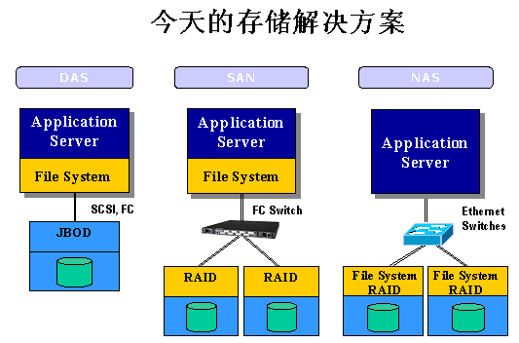
网络存储
DAS(Direct Attached Storage)
直接附加存储，将存储通过SCSI接口或光钎通道直接连接到计算机
NAS(Network Attached Storage)
网络接入存储，采用TCP/IP等技术，网络交换机连接存储系统和主机
SAN(Storage Area Network)
存储区域网络，采用光钎通道技术，通过光钎交换机连接存储阵列和主机
如图
Notes:
参考文献：
[1] 刘苏平. http://www.liusuping.com/storage/das-nas-san-cunchu-jishu-bijiao.html DAS、NAS、SAN存储技术的比较
[2] 匿名. http://www.it.com.cn/f/server/053/21/89080.htm 浅析DAS、NAS、SAN三种模式

Slide 29
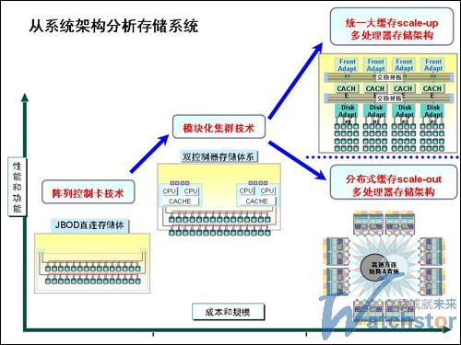
存储的发展
Notes:
参考文献：
[1] 陈骏，笔名林肯. 存储器那点事. http://www.watchstor.com/Memory/ -- 存储器发展史系列文章

Slide 30
Q & A

Slide 31
谢谢大家！

